Slide 1
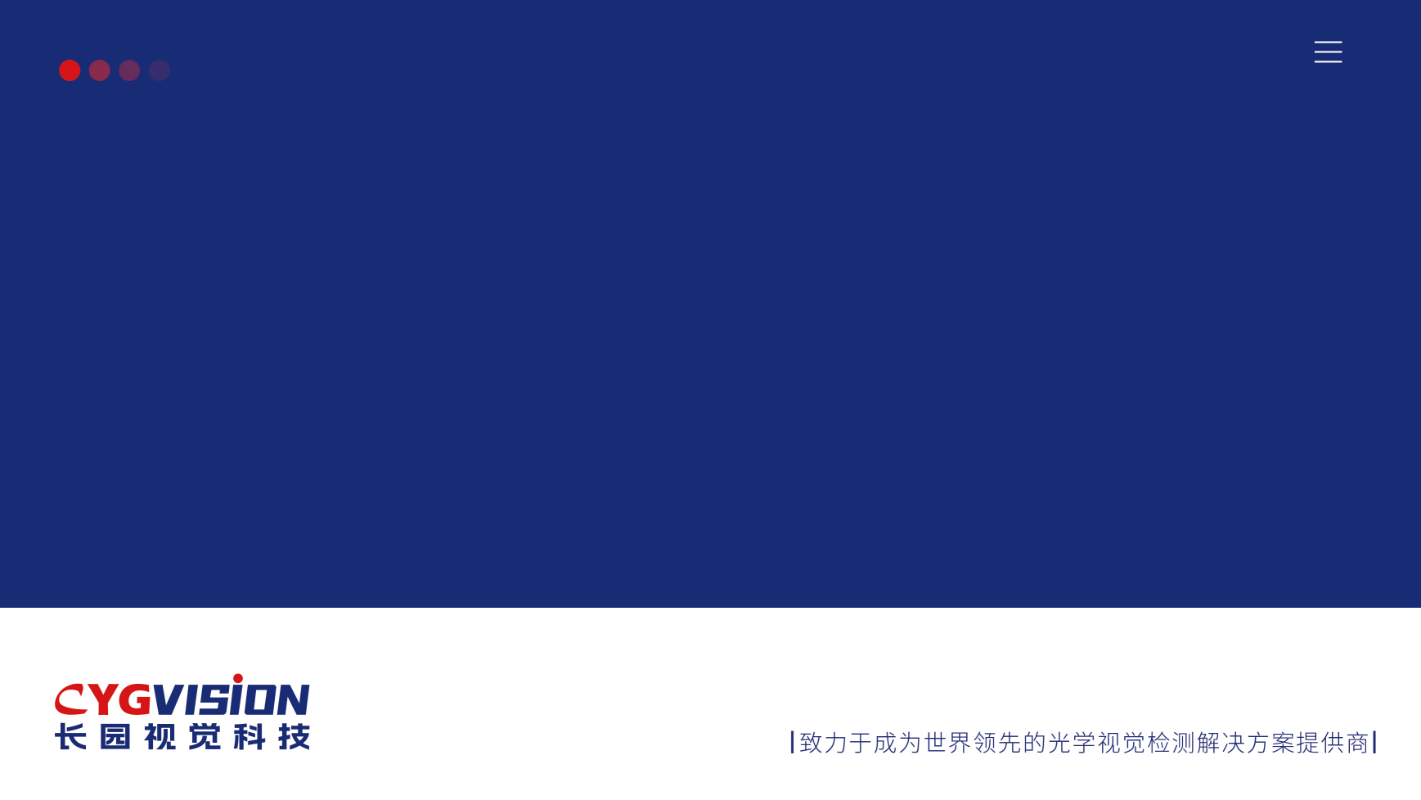
相关性检测说明

Slide 2
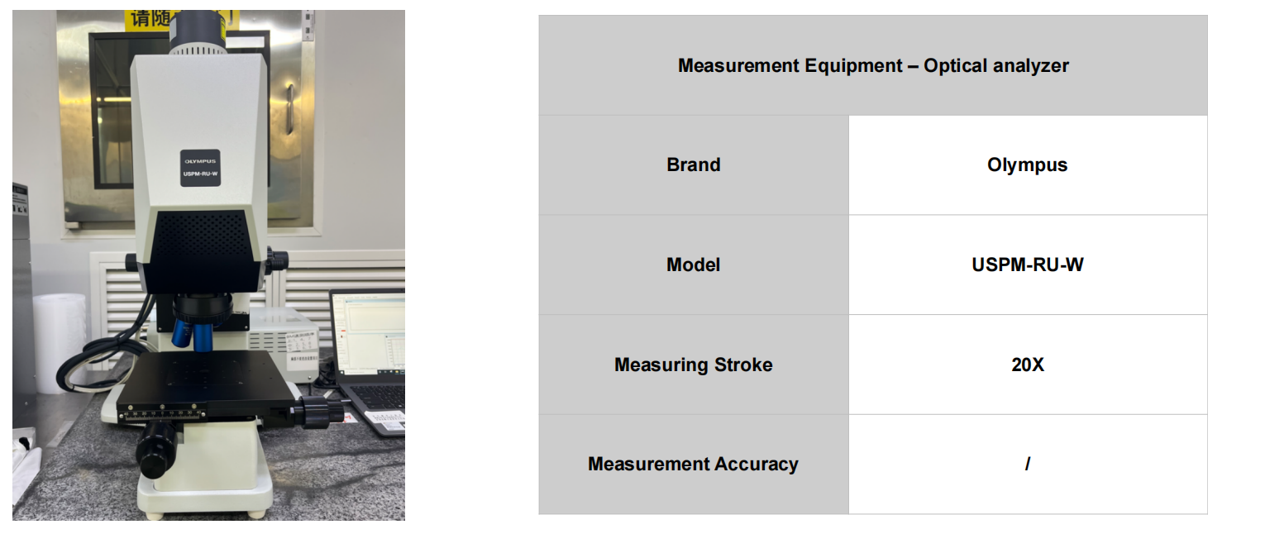
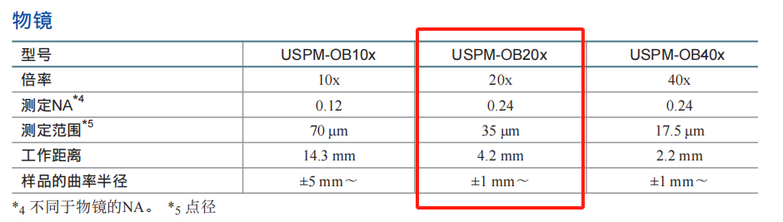
客户精机资料

Slide 3
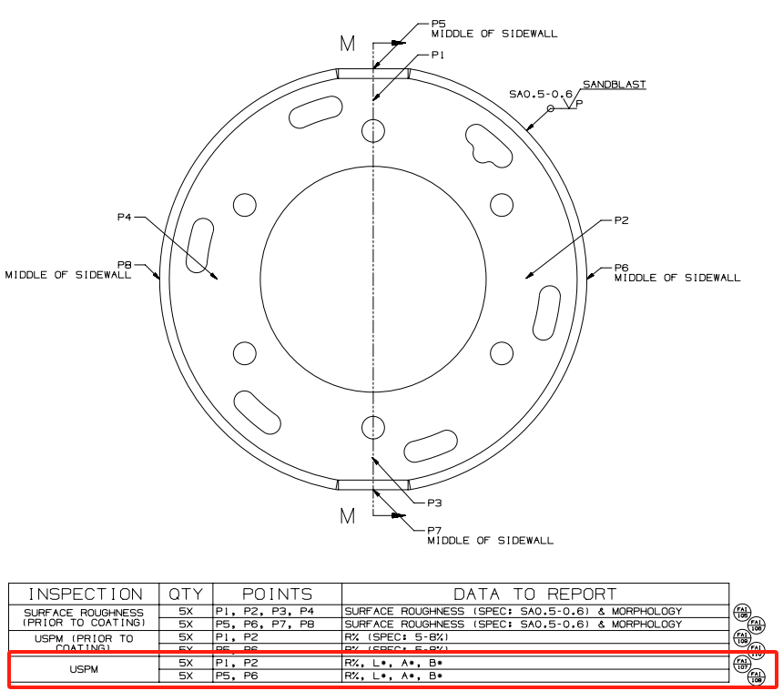


测量取点方式
Test point：
Top surface(point 1～point 2),
Sidewall (point 5～point 6),and test the middle position;
Requirements:
Output Color &Reflectanceolor(from400~700nm).
手动将产品移动至测量点区域，采集该区域数据,

Slide 4
感谢您给的机会！
长园视觉科技（珠海）有限公司
地址：广东省珠海市高新区科技8路9号四楼
网站：www.cygvision.com

